Slide 1
Natuurinclusief leven, wonen en werken volgens NL Greenlabel

Slide 2
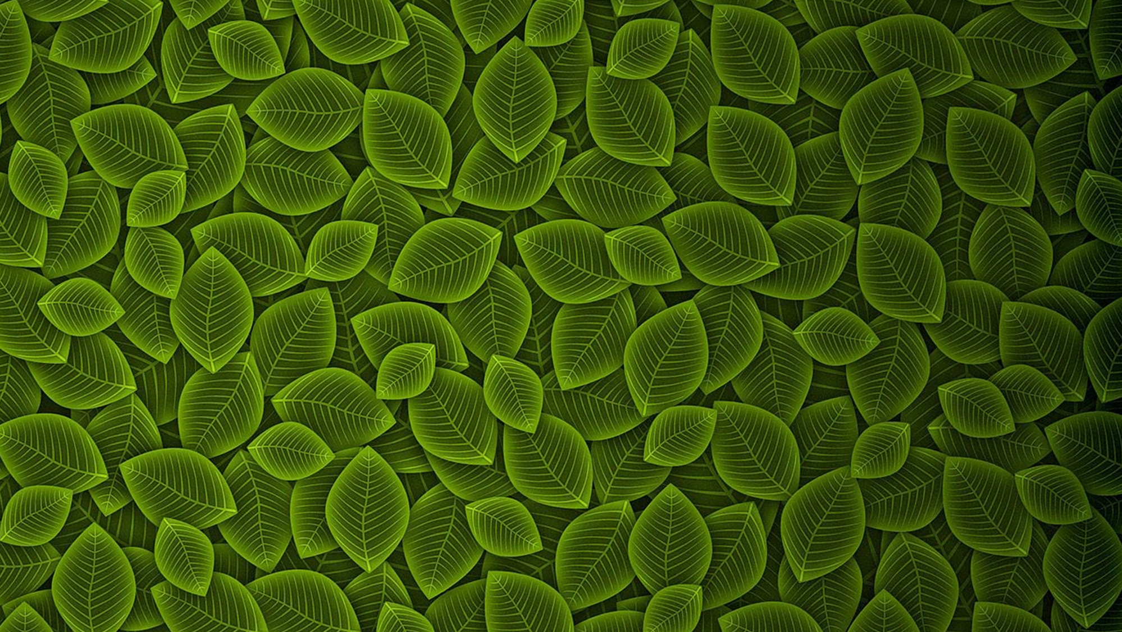
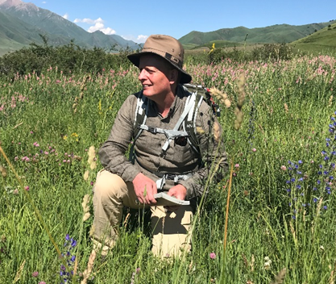
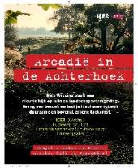
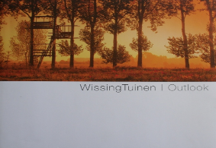
Nico Wissing
Groen in de genen, verbonden met de omgeving
Doorbreken netheidscomplex & klaar voor verandering
Out of the box denken en doen & oneindige stroom creaties
Te gast in het landschap
Mensen verbinden en inspireren
“Wij zijn te gast in het landschap, laten we iedereen die iets ontwikkelt in onze leefomgeving afrekenen op onttrokken en/of toegevoegde waarde.”

Slide 3
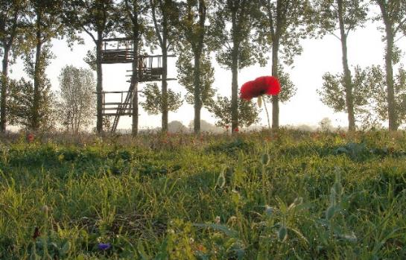
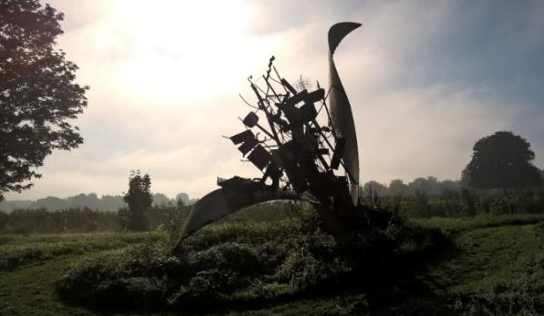
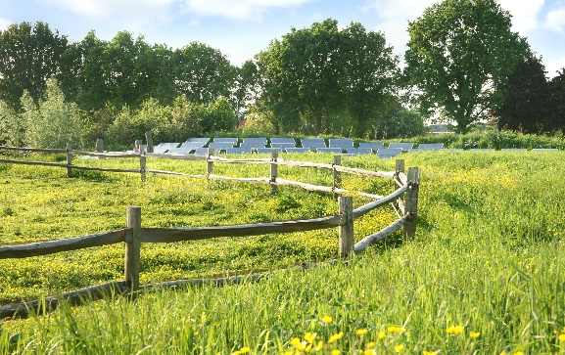
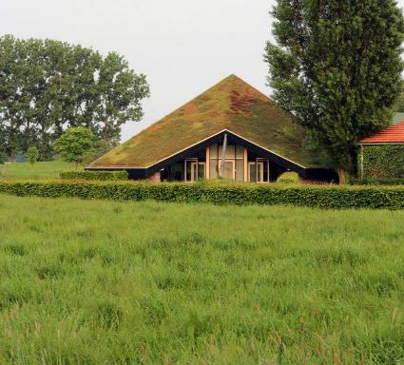
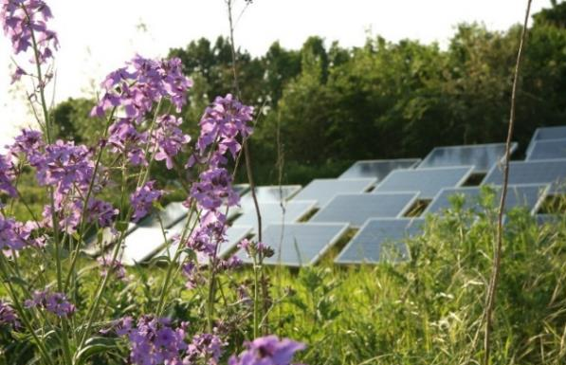
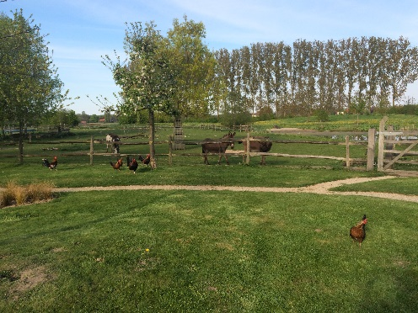
Landschap

Slide 4
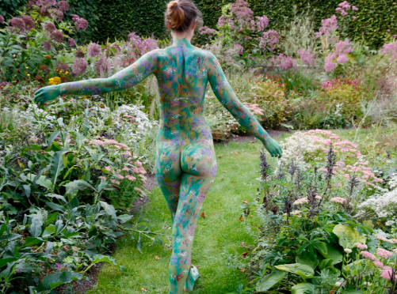
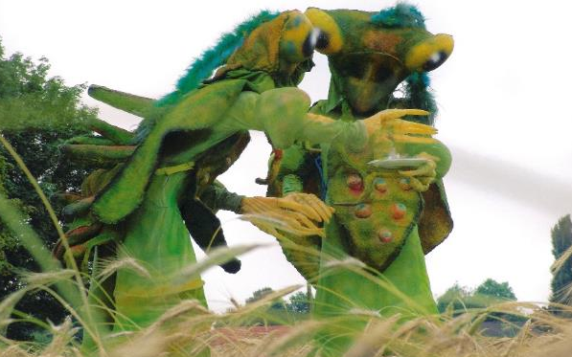
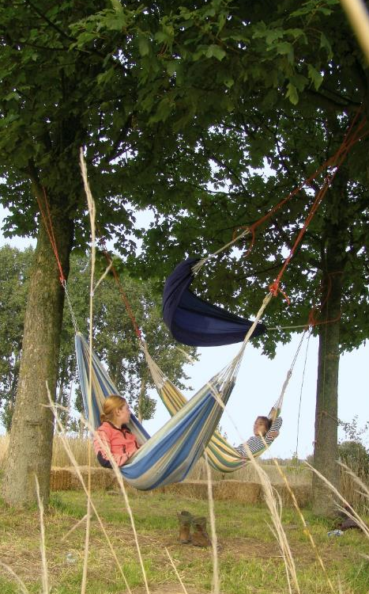
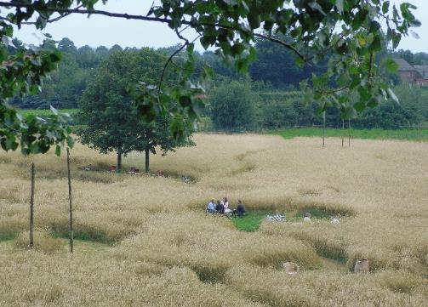
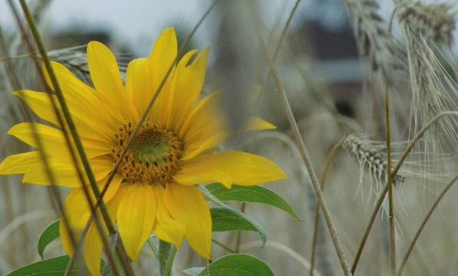
Landart

Slide 5
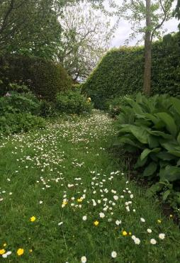
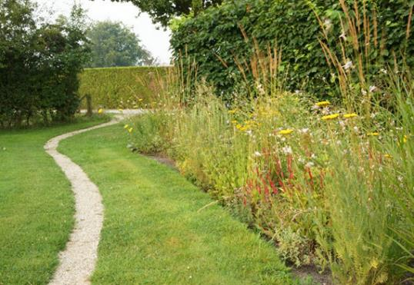
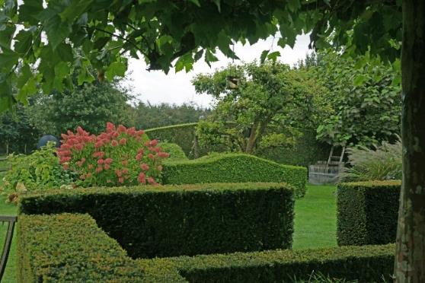
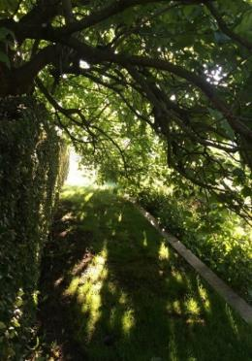
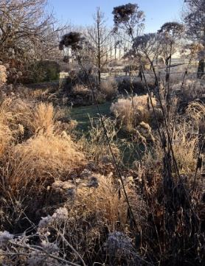
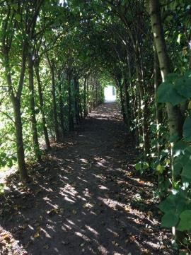
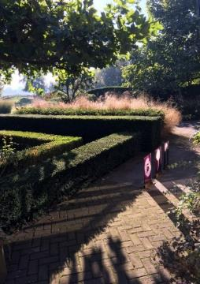
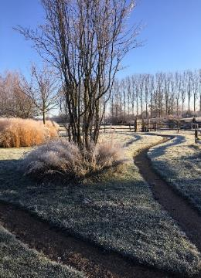
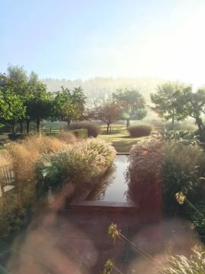
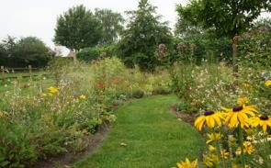
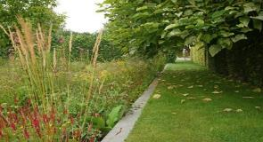
Tuin

Slide 6
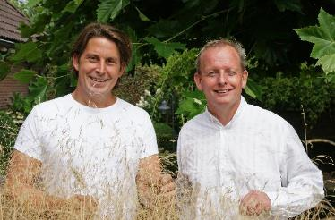
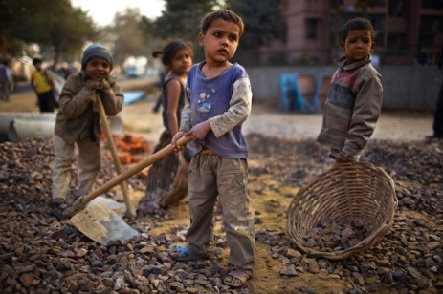
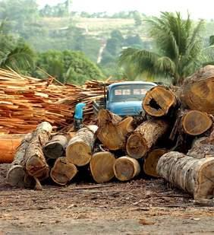
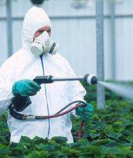
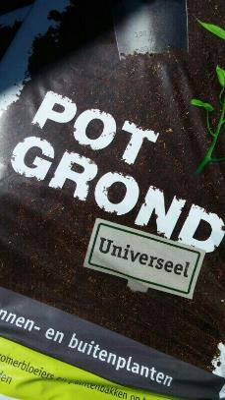
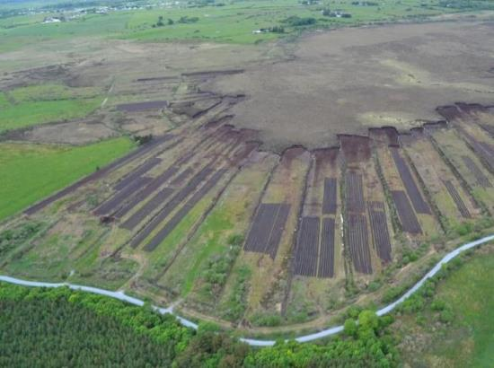
Oprichters NL Greenlabel
Met NL Greenlabel geven wij pioniers in duurzame gebiedsinrichting meetbare houvast.
“De kwaliteit van het leven moet hand in hand gaan met het duurzaam gebruik van natuurlijke hulpbronnen.”

Slide 7
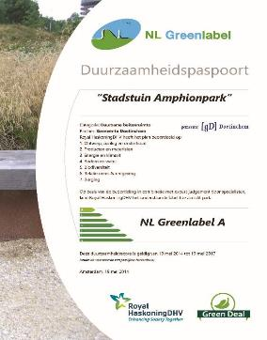
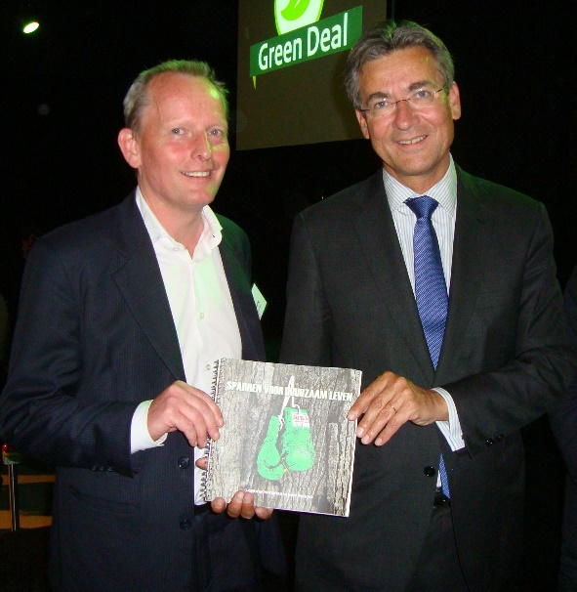
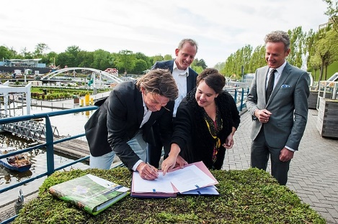
NL Greenlabel
Stop ecocide
Bewustwording van de waarde van natuur
Doorbreken netheidssyndroom
Aanjagen met productinnovatie
Introductie De levende Tuin
Beweging op gang brengen
In balans brengen van mens en natuur

Slide 8
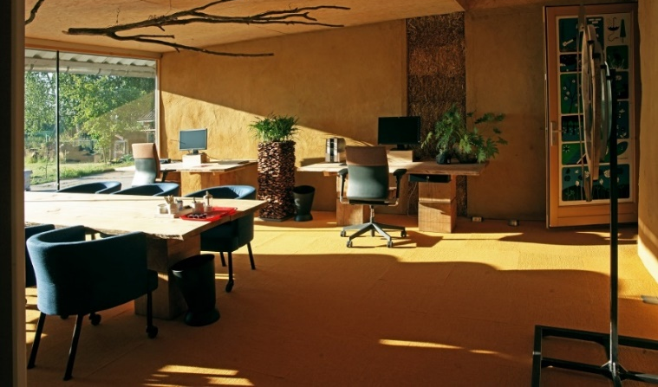
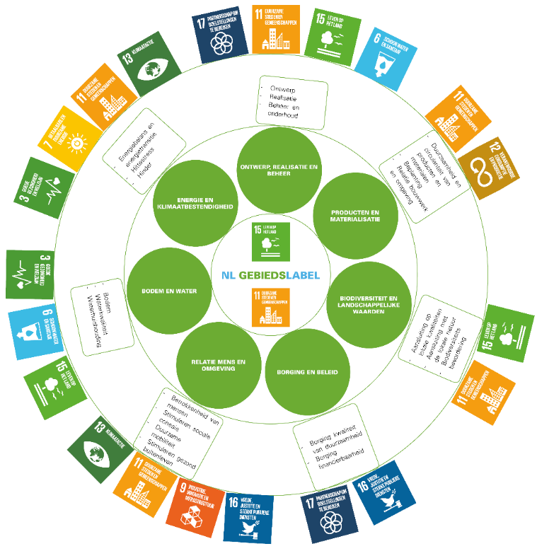
NL Greenlabel
NL Greenlabel staat voor een integrale, meetbaar duurzame leefomgeving
Actief sinds 2009
Paspoorten/Tools:
Producten/ Materialen
Planten
Gebieden / Terreinen
Tuinen
Groeiend partnernetwerk (210+)
Drie Green Deals: (1) Duurzame materialen in de buitenruimte, (2) Levende en Duurzame buitenruimte en (3) 1000 ha nieuwe stedelijke natuur
Sustainable Development Goals gekoppeld aan de duurzaamheidspaspoorten

Slide 9
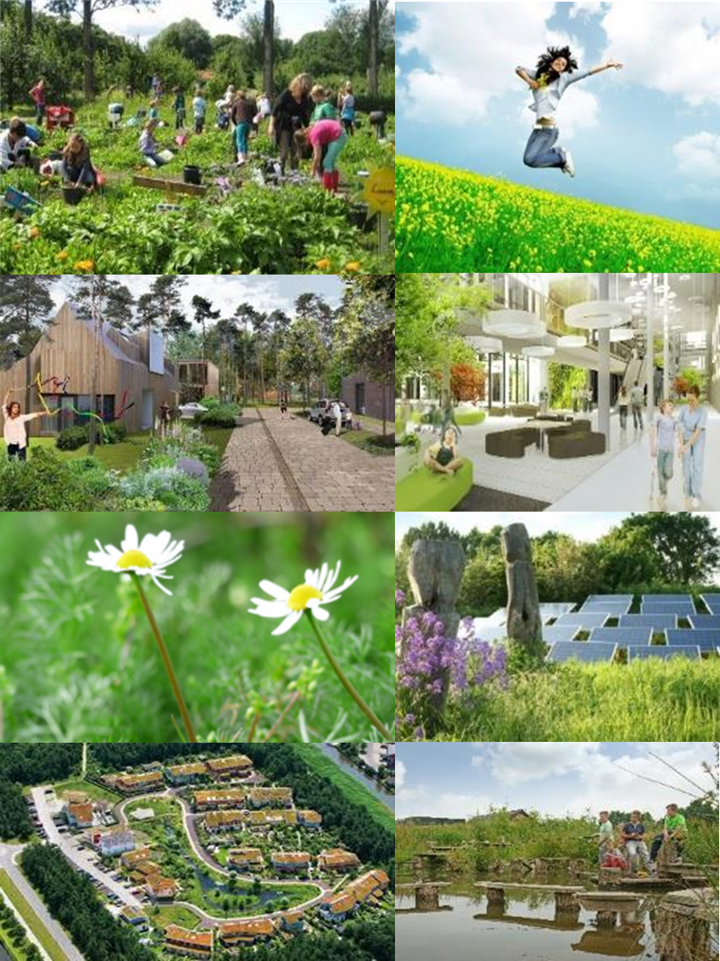
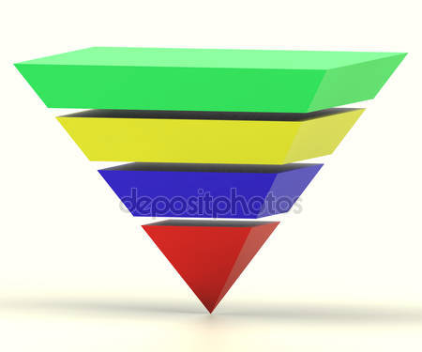
NL Greenlabel
Keer het proces om!
Van decoratiegroen naar groen als toegevoegde waarde
Creëer kansen met productinnovatie
Verbind producenten, wetenschap, onderwijs en overheid
Natuur Mens Ecoloog
Ontwikkelaar Architect Geld

Slide 10
NL Greenlabel - Duurzaamheidspaspoorten
Producten & materialen
Transport/afstand
Samenstelling
Bedrijfsvoering
Gebruiksduur
Onderhoud
Duurzaamheid tijdens gebruik
Eindverwerking
Plant
Transport/afstand
Samenstelling
Afkomst plantensoort
Bedrijfsvoering
Geschiktheid standplaats
Eco Toegevoegde Waarde (ETW)
Gebruik meststoffen
Gebruik bestrijdingsmiddelen
Watergebruik
Gebiedslabel
Ontwerp, realisatie & beheer
Materialisatie
Energie & Klimaatbestendigheid
Bodem & Water
Biodiversiteit & bestaande landschappelijke kwaliteit
Mens & omgeving
Borging & beleid
Meerwaarde voor mens en natuur
Meaningful profit
Bij voorkeur lokaal
Geen verspreiding toxische stoffen
Rechtvaardig/Is het waar
Bij voorkeur bio-based

Slide 11
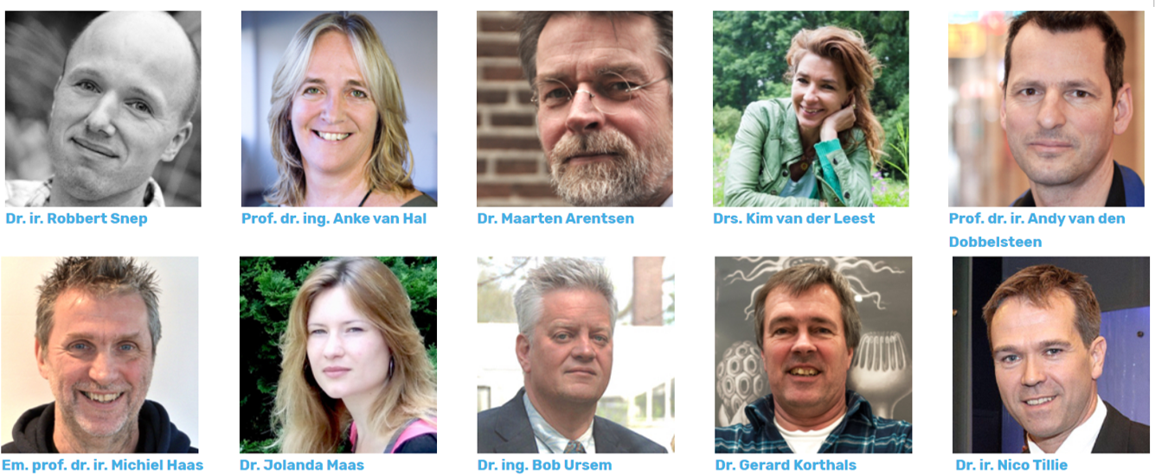
NL Greenlabel - Wetenschappelijke Raad van Advies

Slide 12
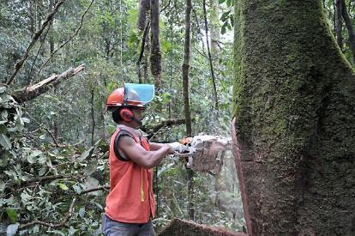
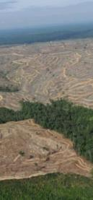
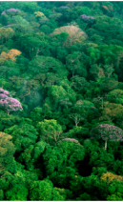
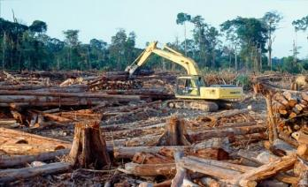
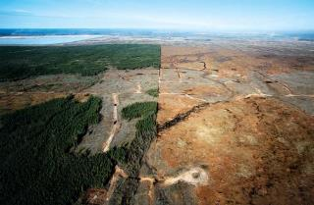
Stop ecocide – grootschalige houtkap

Slide 13
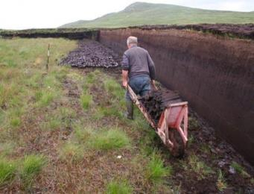
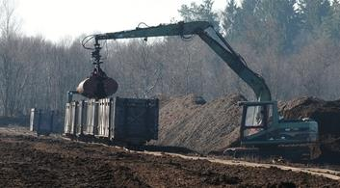
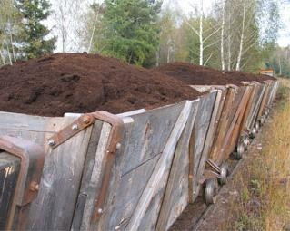
Stop ecocide – potgrond

Slide 14
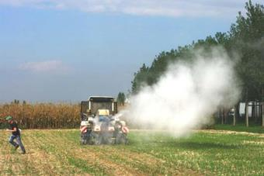
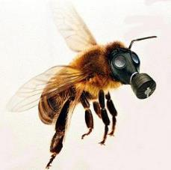
Stop ecocide – pesticides

Slide 15
Stop ecocide – lichtvervuiling

Slide 16
Stop ecocide – plastic soep

Slide 17
Stop ecocide – steenwinning

Slide 18
Stop ecocide – productie en transport

Slide 19
Problemen in de stad van nu

Slide 20
De mens

Slide 21
Hitte-overlast

Slide 22
Smog

Slide 23
Wateroverlast

Slide 24
Verouderde mobiliteit

Slide 25
Problematiek door klimaatverandering
Vaker ontwrichtende weersverschijnselen
Hittestress
Extreme regenval
Langdurige droogte
Invasieve exoten
Watertekort
Stormen en orkanen
Heftige temperatuurschommelingen
Afname biodiversiteit

Slide 26
Meerwaarde van groen - Vergroening stedelijk gebied
Robuustere waterinfiltratie
Betere waterafvoer en –opvang
Rioolstelsel verkleinen
Minder hittestress
Reductie hitte-eilandeffect
Meer verdamping en verkoeling
Hogere beeldkwaliteit
Natuurlijke besparing op uitgaven
Versterken stadsecologie
Groen verhoogt waarde van vastgoed van 5-15%

Slide 27
Meerwaarde van groen – Sociale cohesie en gezondheid
Betere gezondheid
Patiënten liggen gemiddeld dag minder in ziekenhuis als uitzicht op groen
Scholieren presteren 20% beter met planten in de klas
Grotere sociale cohesie
Grotere aantrekkingskracht op steden/dorpen
Beter functioneren, wonen, economie en recreëren
Grotere creativiteit, geluk en welbevinden
Minder vandalisme/agressie
Voedsel en vruchten

Slide 28
Meerwaarde van groen - Groene daken
Wateropvang
Vertraagde waterafvoer (±40% minder)
Een groen dak houdt 50% van het regenwater vast
Isolatie gebouw (minder hittestress)
Langere levensduur dakbedekking
Versterking biodiversiteit
Ecologische stapsteen
Esthetische meerwaarde

Slide 29
Meerwaarde van groen - Hemelwateropslag/ -buffer
Waterplein
Waterdaken
Rainblock (regenschutting)
Vijver/ waterpartij
Ondergrondse opslagtank
Flexibele zak
Innovatie
Waterwanden
Richelstenen

Slide 30
Meerwaarde van groen - Bomen
Regulatie water in onderstroom
Gemiddelde opvang 30% neerslag
Stemflow tot wel 60% opvang neerslag
Schuilplek bij hitte en neerslag
Evaporatie van water
Verkoeling (tot wel 8° C)
CO2-opslag
Organische stof houdt water vast
Afvangen fijnstof
Schaduwplek
Soortenrijkdom

Slide 31
Meerwaarde van groen - Inheemse beplanting
Beter aangepast aan lokale weersomstandigheden
Weerbaarder tegen ziektes
Minder onderhoud
Bijdrage aan biodiversiteit
Ingepast in landschap
Aangepast aan lokale grondsoort
Genetisch erfgoed in stand houden
Diversiteit en veerkracht soorten versterken
Landschapsontwikkeling
Lokale producten

Slide 32
Meerwaarde van groen - Droogtebestendige beplanting
Prairiebeplanting
Lage waterbehoefte
Versterking bodemvruchtbaarheid
Jaarrond mooi
Versterking biodiversiteit
Inheemse beplanting
Absorptievermogen bodem (bv. lava/ organische stof)

Slide 33
Meerwaarde van groen - Verticale natuurverdichting
Oplossing in dichtbebouwd gebied (gevelbeplanting, verticale bossen)
Hittereductie
Ecologische stapsteen
Esthetische meerwaarde
Extra m² groen
Wateropvang

Slide 34
ABN Amro / Circle - Amsterdam
NL Greenlabel Gebiedslabel A

Slide 35
Coehoornpark - Arnhem

Slide 36
Stadstuin Doetinchem

Slide 37
Daktuin “Iseldoks” - Doetinchem

Slide 38
Plantsoensingel Noord – ‘s-Heerenberg

Slide 39
Waterschap Rijn en IJssel - Doetinchem
Verschillende wateroplossingen en –toepassingen inzichtelijk maken
Belevingswaarde voor alle gebruikers
Andere manieren van beheer, lagere kosten

Slide 40
De Bleijke – Hengelo (Gld.)

Slide 41
Buitenklaslokaal – Megchelen

Slide 42
Azora Den Es – Varsseveld

Slide 43
Solarpark De Kwekerij - Hengelo (Gelderland)

Slide 44
Voedselpark Achterhoek

Slide 45
Beele Campus - Aalten

Slide 46
Rivierduinen, Silvolde
Natuurherstel combineren met huizenbouw
Oorspronkelijke rivierduinen herstellen
Terugkeer oorspronkelijke flora en fauna
Sociale cohesie
Autoluw
Balans tussen groen en gebouw

Slide 47
AOC schooltuin - Doetinchem

Slide 48
De Urban Oasis – DRU Ulft

Slide 49
Stad van de toekomst
Groene architectuur
Stad van de toekomst
Stadslandbouw
Luchtzuiverend indoor groen
Verbinding met groen
Schone mobiliteit

Slide 50
Parliament of things - Stem voor alles om ons heen
THE
TREE
THAT
OWNS
ITSELF

Slide 51
Biomimicry als leermeester / architect

Slide 52
Groeiend huis
Kruipers
Neemt CO2 op
Bomen kweken
Klei
Biodiversiteit
Geen afval
Stro
Wateropvang
2500 jaar oud
Urban farming
Minder hitte
Mitchell Joachim
Verstevigen boom
Kweek je huis
Water zuivering
Respect flora & fauna

Slide 53
Boodschap: rentmeesterschap ten uitvoer brengen
Kansen voor Gelderland en haar gemeentes
Samenwerking
Werkelijke innovatie stimuleren
Nieuwe lokale samenwerkingen en productie
Projecten langs duurzame meetlat leggen
Verantwoordelijkheid nemen: rentmeesterschap
Stad en land verbinden
Financiën
De vervuiler betaalt: CO2-belasting
Duurzaam inkopen door overheden
Groen kapitaliseren
Waarde van groen
Biodiversiteit beschermen en versterken
Opbouwen van groene steden en wijken
Steden klimaatadaptief inrichten
Ecologische kennis inzetten
Healing environment
Energie en voedsel
Burger als energieproducent
Gezonde natuurinclusieve landbouw
Voedselbossen

Slide 54
Dank voor uw aandacht

